Slide 1

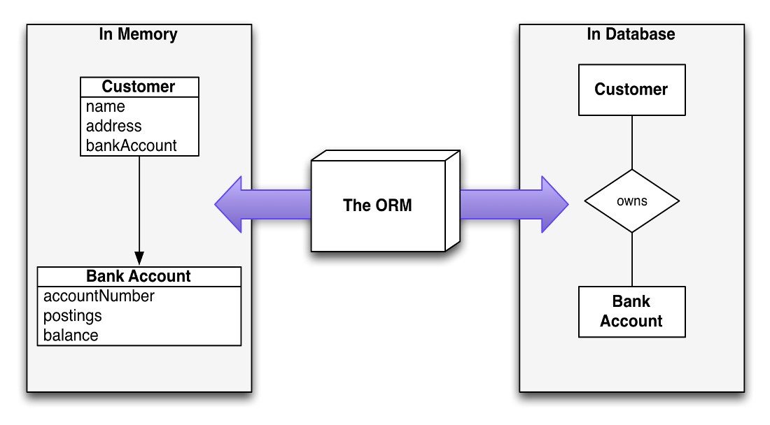
ORM технологии
Въведение в обектно-ориентиран модел на релационна база данни
Проект "Отворено учебно съдържание по програмиране и ИТ", СофтУни Фондация
Курс "Информационни системи"
https://github.com/BG-IT-Edu
Софтуерни и хардуерни науки

Slide 2
Съдържание
Какво е ORM?
​Code First и Database First
Въведение в Entity Framework Core
Генериране на ORM модел по съществуваща база данни – Database First с Entity Framework Core
Какво е EF Core Power Tools?
​Четене на данни с Entity Framework Core
​Конфигурация на връзка към база данни – connection string
͏Примерно приложение: Магазин с продукти
2
Notes:
2

Slide 3

Какво е ORM?
Object-Relational Mapping
Notes:
3

Slide 4
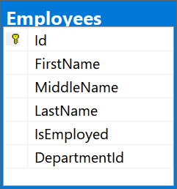
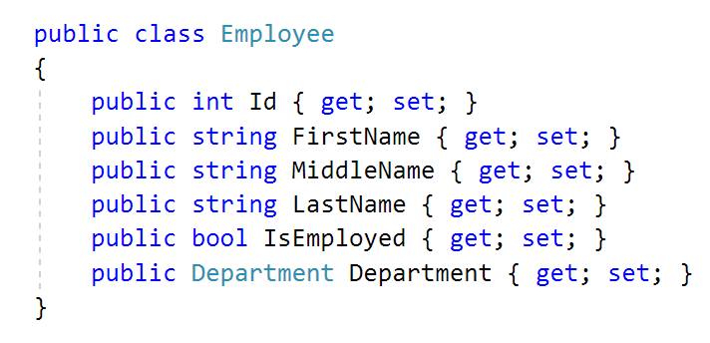
Какво е Object-Relational Mapping (ORM)?
Технология, която позволява манипулиране на бази данни, използвайки класове и обекти
Notes:
4

Slide 5
ORM характеристики
ORM рамките (frameworks) имат следните функционалности:
Създаване на база данни от C# класове (Code First)
Създаване на C# класове от база данни (Database First)
Автоматично генериране на SQL заявки
database.Employees.Add(new Employee
{
FirstName = "Gosho",
LastName = "Ivanov",
IsEmployed = true
});
INSERT INTO Employees
(FirstName, LastName, IsEmployed)
VALUES ('Gosho', 'Ivanov', 1)
Notes:
5

Slide 6
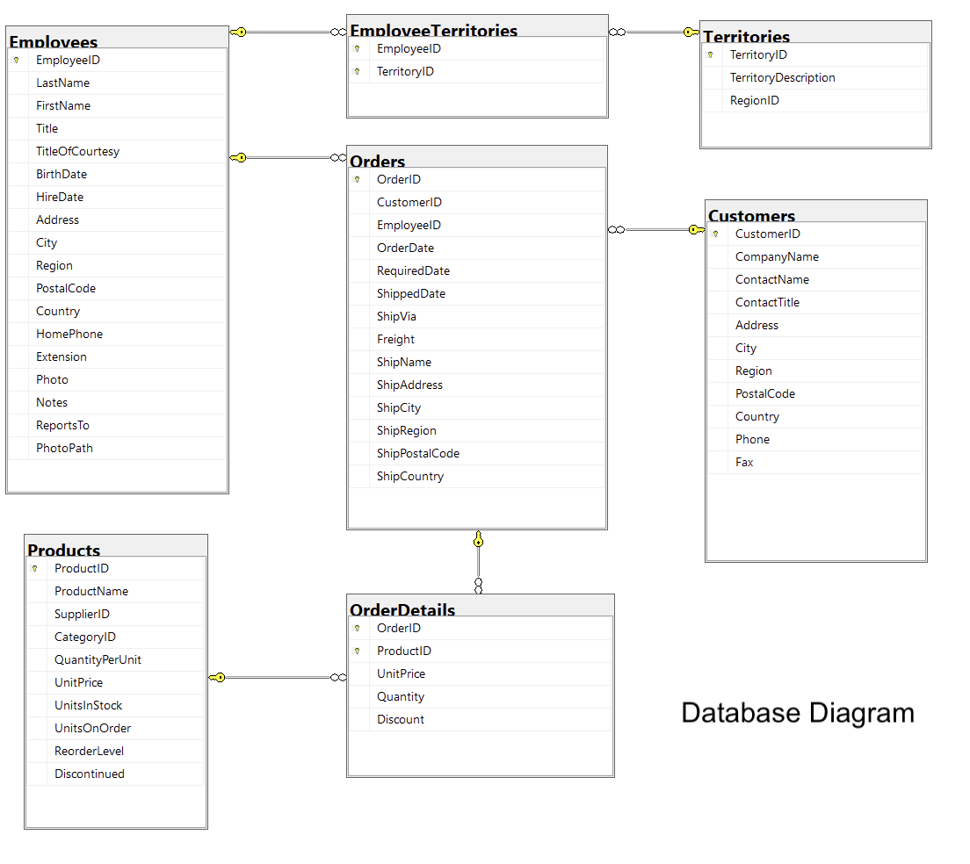
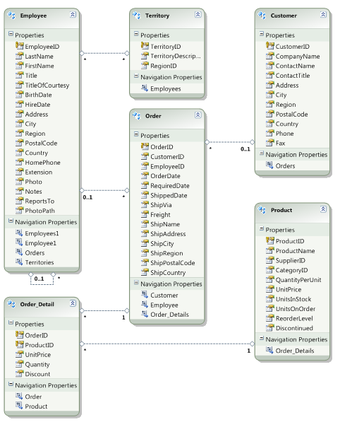




Пример за ORM
ORM
рамка
Схема на релационна база данни
ORM обекти
(C# класове)
Notes:
6

Slide 7
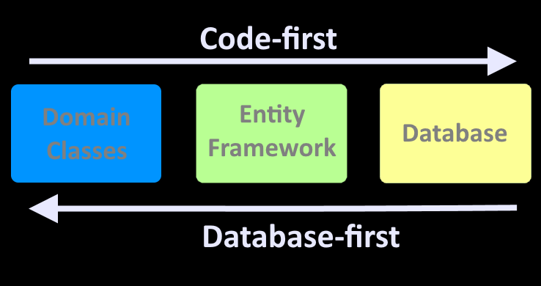
Code First и Database First
Подходи за работа с ORM
Notes:
7

Slide 8
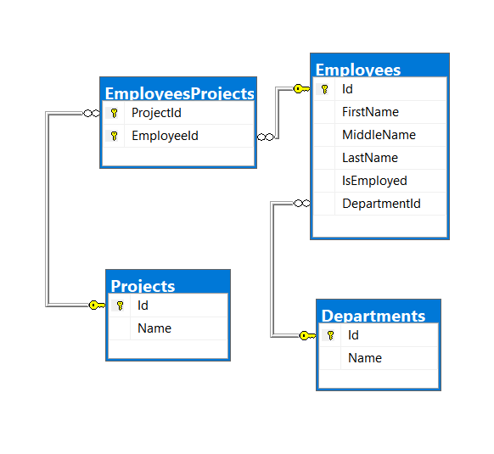
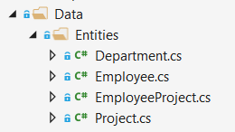
Code First
Code First модел – първо се създават C# класове, описващи модела и след това ORM създава базата данни
Notes:
8

Slide 9
Database First
Database First модел – съществуваща база данни се използва за генериране на обектно-ориентиран модел
Notes:
9

Slide 10
Database First и Reverse Engineering
Reverse Engineering (обратно инженерство) е процесът на създаване на модели и код от съществуваща БД
Генериране на DbContext и Entity класове
Database First е подходът, а Reverse Engineering е процесът използван в този подход
Notes:
10

Slide 11

Entity Framework Core
ORM за .NET
Notes:
11

Slide 12
Въведение в Entity Framework Core
Entity Framework Core (EF Core) е стандартният ORM фреймуърк за .NET
Осигурява LINQ-базирани заявки и CRUD операции
Автоматично проследява промените на обекти
Работи с различни релационни бази данни
С отворен код (open-source)
Notes:
12

Slide 13

Database First с Entity Framework Core
Създаване на DbContext и класове от база данни
Notes:
13

Slide 14
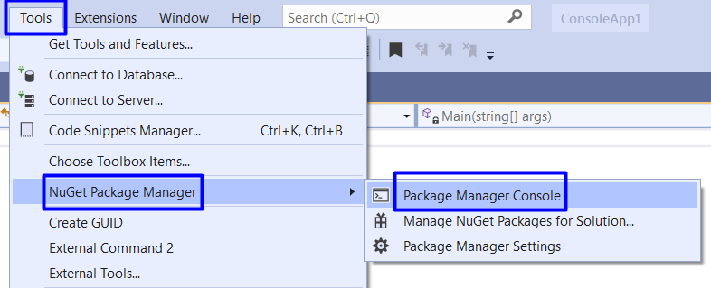
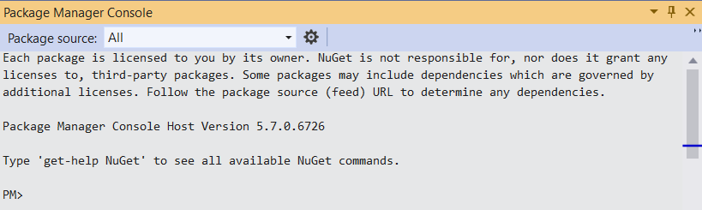
Package Manager Console
За да използваме EF Core, трябва да инсталираме пакети (dependencies) през Package Manager конзолата
Tools → NuGet Package Manager → [Package Manager Console]
Notes:
14

Slide 15
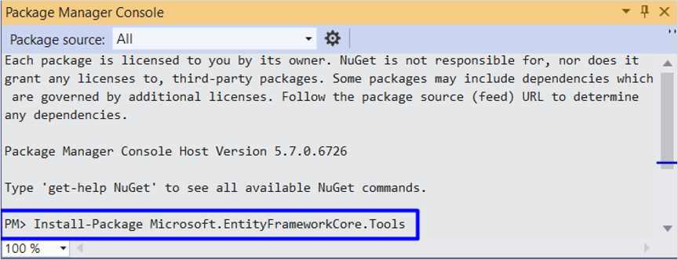
Инсталиране на EF Core пакети
Изпълняваме следните команди една по една:
Install-Package Microsoft.EntityFrameworkCore.Tools
Install-Package Microsoft.EntityFrameworkCore.SqlServer
Notes:
15

Slide 16
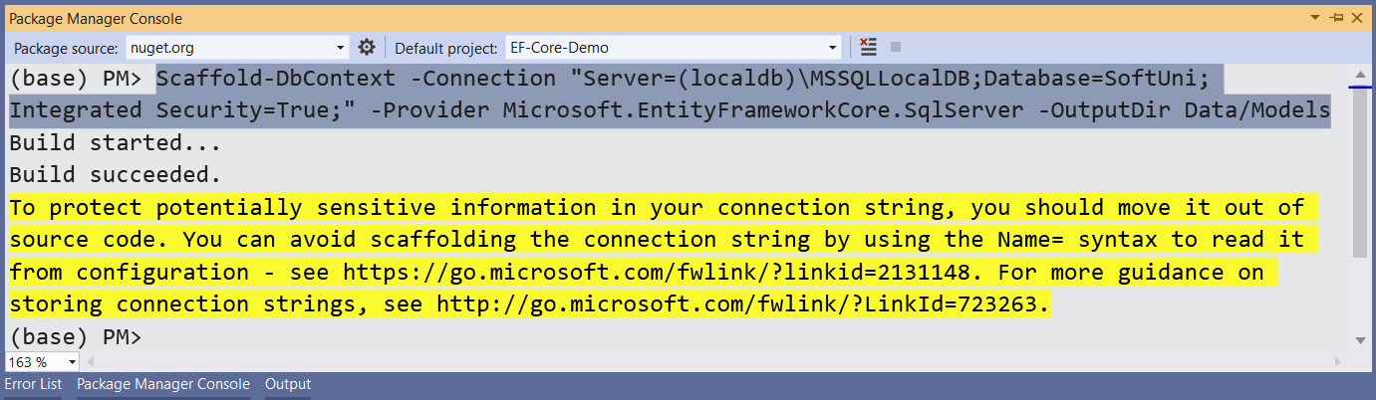
Scaffold на Context клас
Scaffold се използва за автоматично генериране на код, например модели на таблици от база данни
Изисква информация за connection string
Изпълняваме следната команда:
Scaffold-DbContext -Connection "Server=(localdb)\MSSQLLocalDB; Database=<име_на_база_данни>; Integrated Security=True;" -Provider Microsoft.EntityFrameworkCore.SqlServer -OutputDir Data/Models
Notes:
16

Slide 17
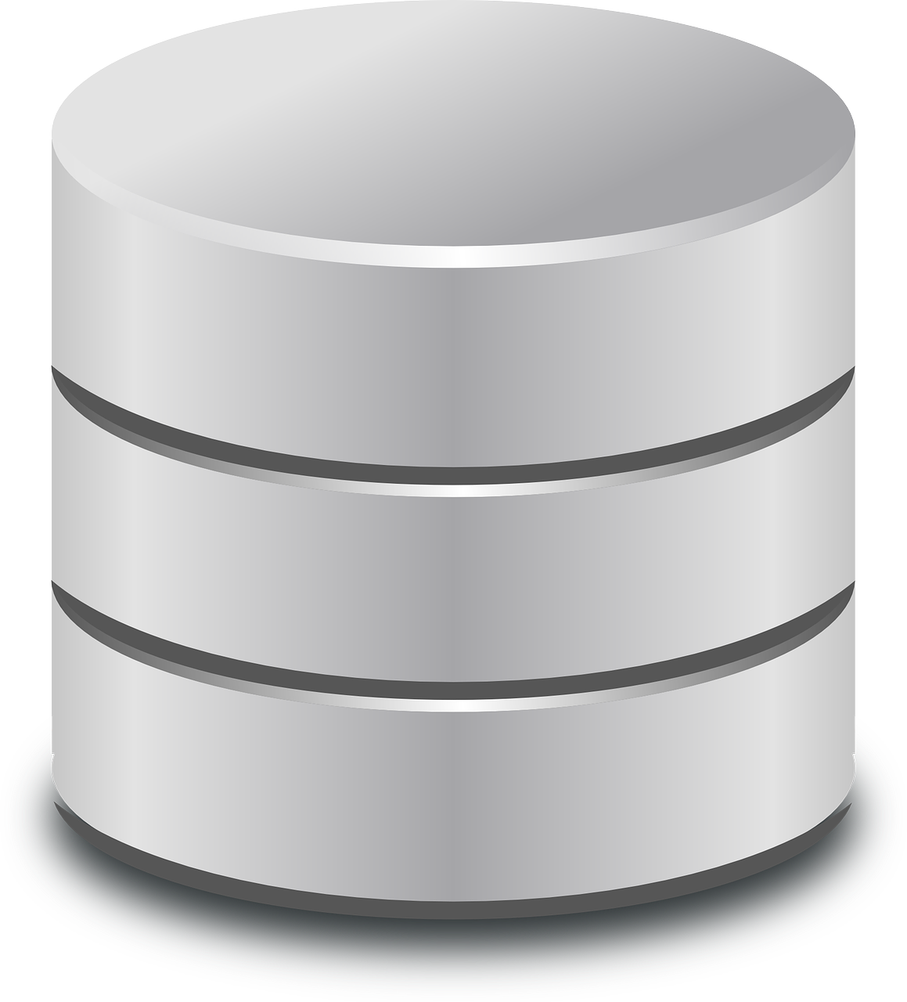
EF Core Power Tools
Визуално създаване на Database First модели

Slide 18
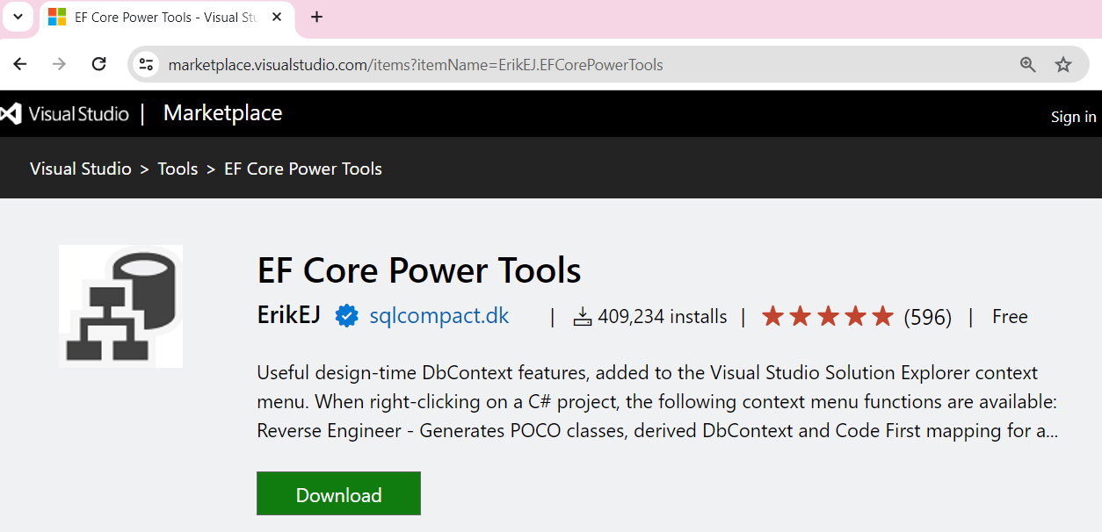
Какво е EF Core Power Tools?
EF Core Power Tools е добавка за Visual Studio, която генерира DB first модели за EF Core
Предоставя графичен потребителски интерфейс (GUI) за управление на EF Core модели и бази данни
https://marketplace.visualstudio.com/items?itemName=ErikEJ.EFCorePowerTools

Slide 19
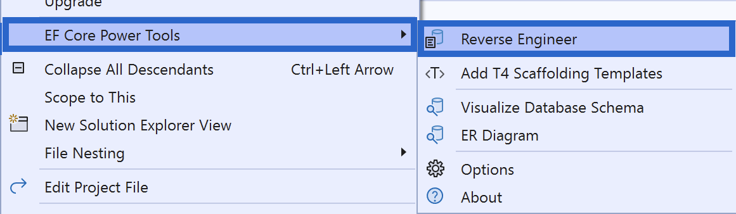
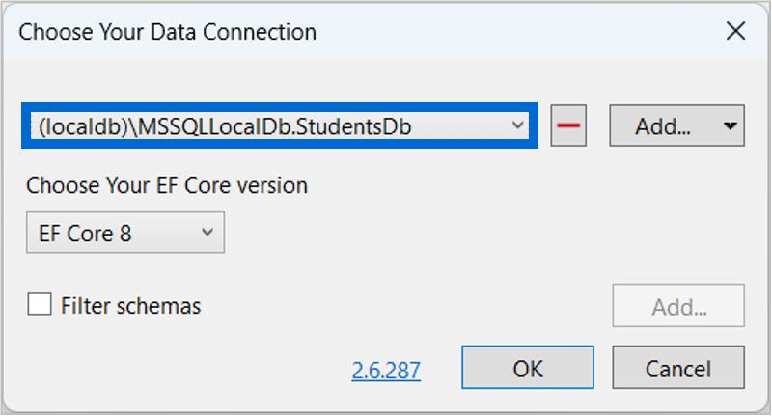
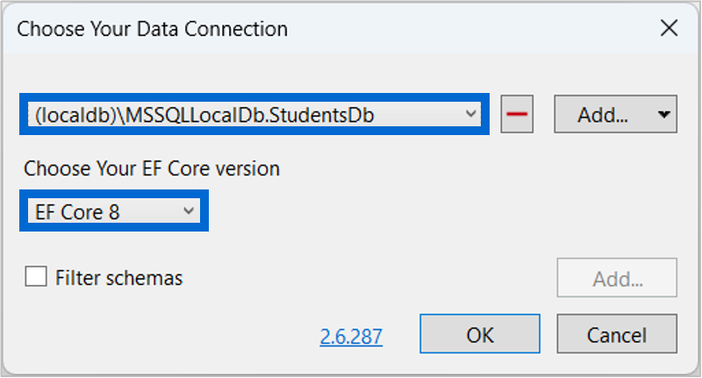
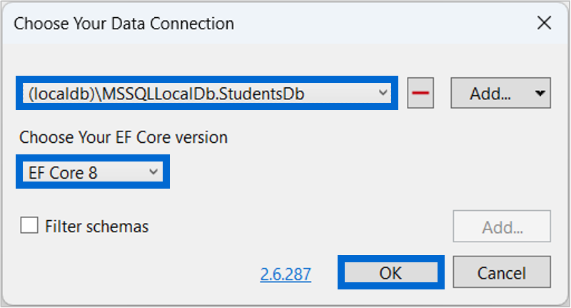
Използване на EF Core Power Tools (1)
С десен бутон върху проекта избираме EF Core Power Tools → [Reverse Engineer]
Въвеждаме съществуваща връзка към БД или създаваме нова
Избираме версията на EF Core - EF Core 8
Натискаме [OK]

Slide 20
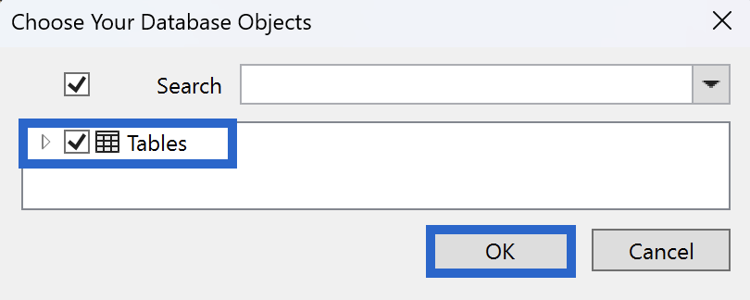
Използване на EF Core Power Tools (2)
Избираме кои таблици от БД да се включат при генериране
Натискаме [OK]

Slide 21
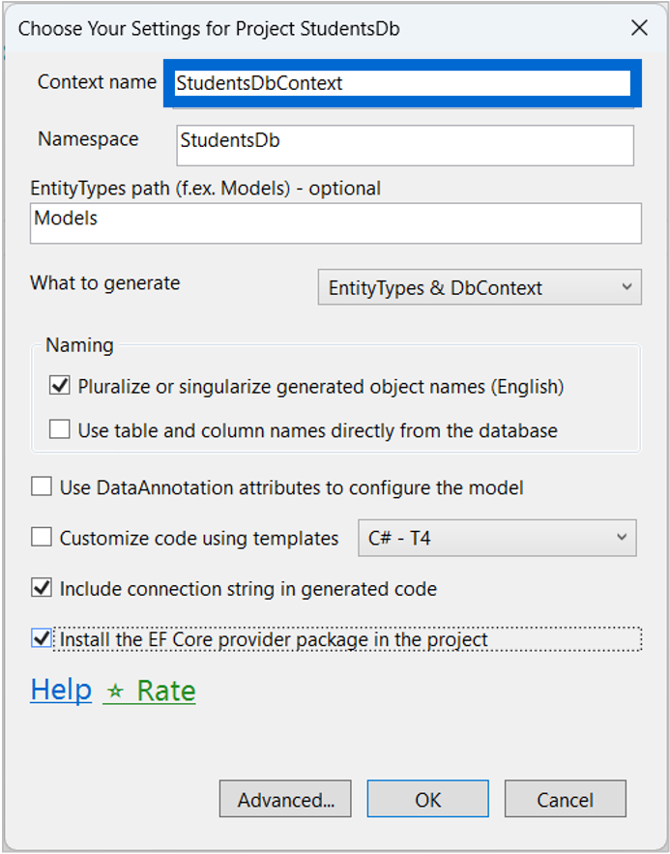
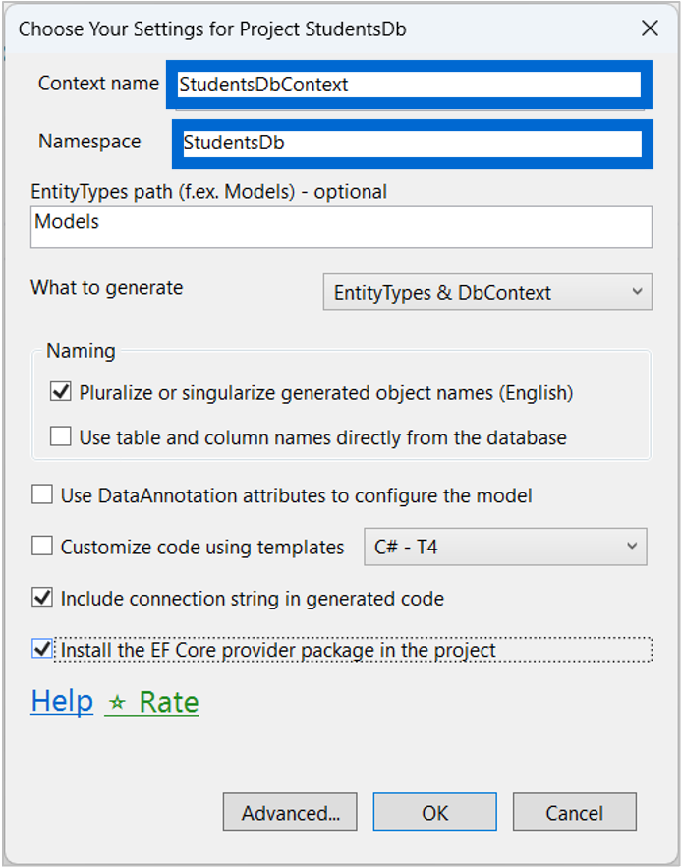
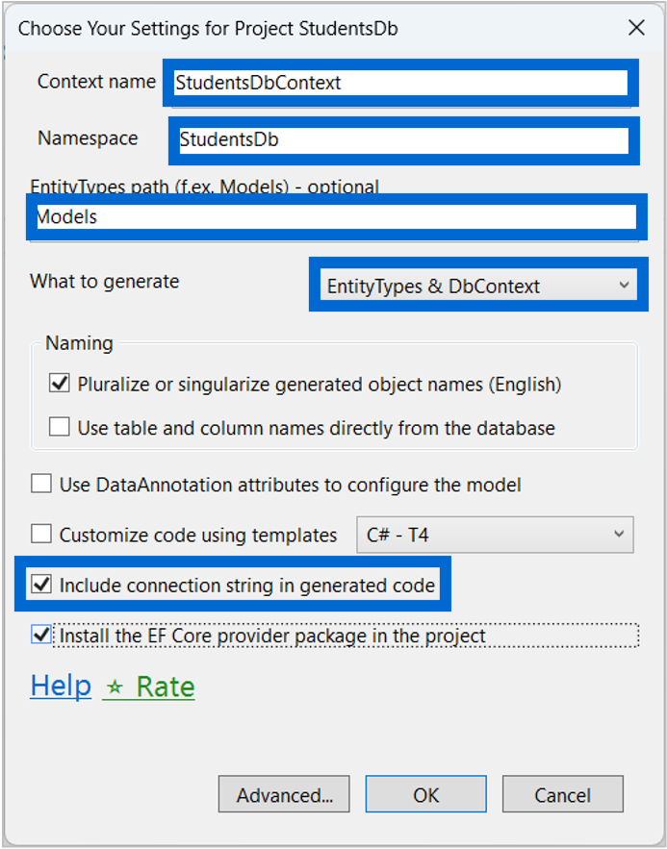
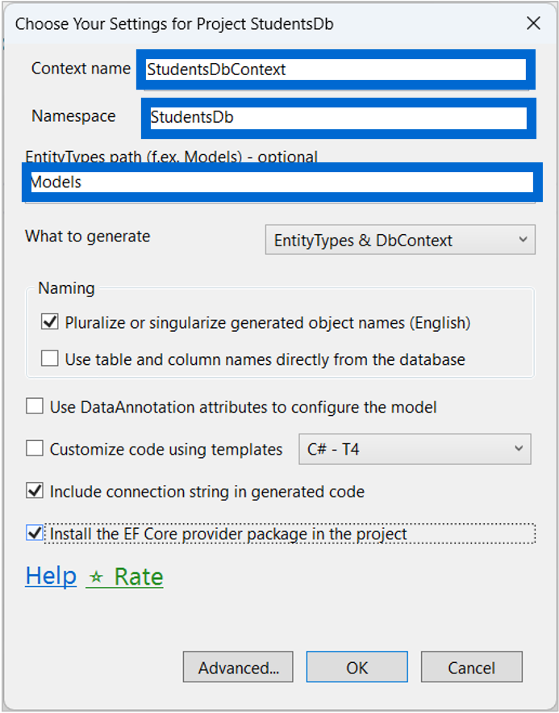
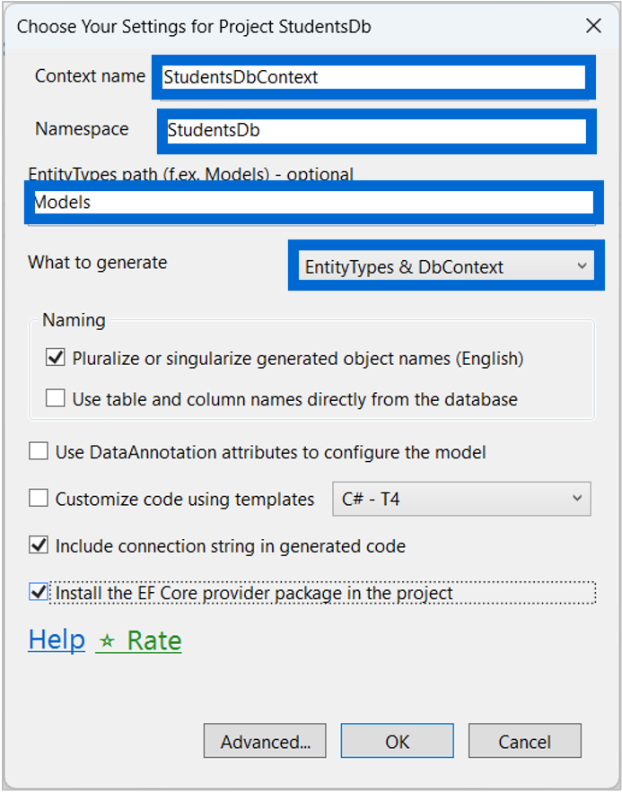
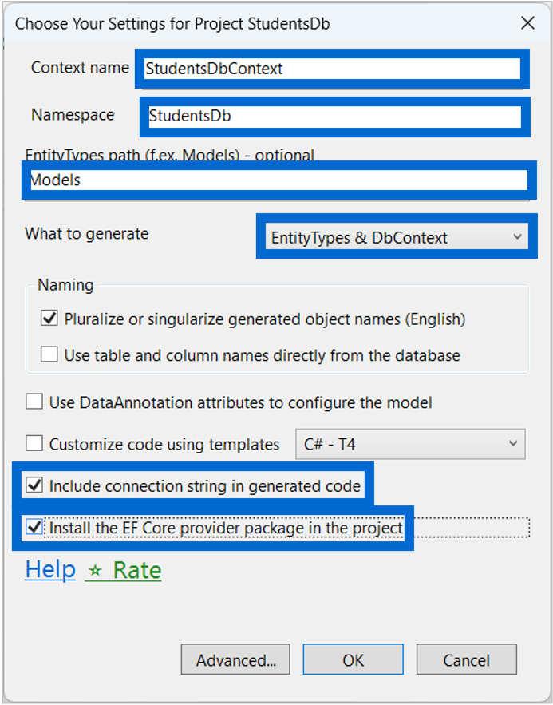
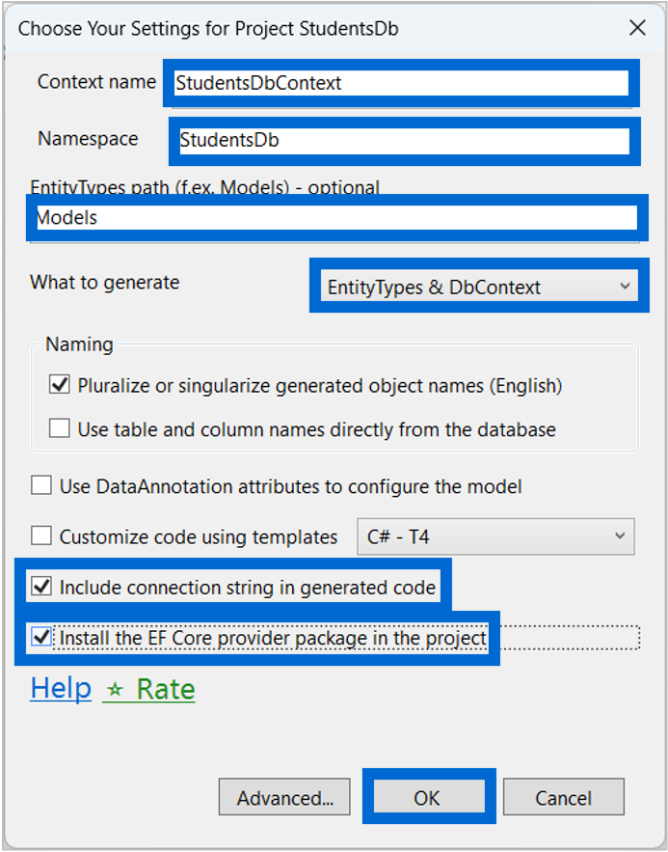
Използване на EF Core Power Tools (2)
Задаваме име на DbContext
Задаваме името на namespace, в който е проекта
Задаваме име на директорията, в която ще се създадат моделите
Избираме да се генерират модели и DbContext
Избираме "Include connection string in generated code"
Избираме "Install the EF Core provider package in the project"
Натискаме [OK]

Slide 22

Четене на данни
DbContext и LINQ заявки
Notes:
22

Slide 23
Класът DbContext
DbContext предоставя:
CRUD операции
Начин за достъп до обекти
Методи за създаване на нови обекти (Add() метод)
Възможност за манипулиране на данни от база данни чрез модифициране на обекти
Начин за изтриване на данни от базата
Лесно навигиране през връзките в таблиците
Изпълнение на LINQ заявки като SQL заявки
Notes:
23

Slide 24
Използване на DbContext
Създаване на инстанция на DbContext:
В конструктора може да подадем връзката към база данни (connection string)
DbContext характеристики:
Database – EnsureCreated/Deleted методи, DB Connection
ChangeTracker – Съдържа информация за автоматично проследяване на промените
Всички класове (таблици) са изредени като свойства (properties)
Например DbSet<Employee> Employees { get; set; }
var context = new DbContext();
Notes:
24

Slide 25
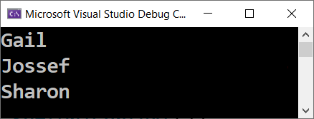
Четене на данни с LINQ заявки (1)
Изпълнение на LINQ-to-Entities заявка над EF Core обект:
Employees свойство в DbContext:
public static string FindEmployeesWithJobTitle(SoftUniContext context)
{
var employees = context.Employees
.Where(e => e.JobTitle == "Design Engineer")
.Select(x => x.FirstName)
.ToList();
return string.Join(Environment.NewLine, employees);
}
EF Core превежда в SQL заявка
public partial class SoftUniContext : DbContext {
public DbSet<Employee> Employees { get; set; }
…
}
Notes:
25

Slide 26
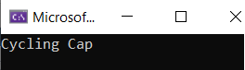
Четене на данни с LINQ заявки (2)
Намиране на елемент по ID
public static string FindProjectWithId(SoftUniContext context)
{
var project = context.Projects.Find(2);
return project.Name;
}
Notes:
26

Slide 27

Конфигурация на връзка към база данни
Connection String
Notes:
27

Slide 28
Какво е connection string?
В EF Core, конфигурацията на връзката към база данни се извършва чрез задаване на connection string
Той съдържа информация за сървър, база данни, потребителско име и парола, и други параметри
Пример:
"Server=<име на сървър>;Initial Catalog=<име на база данни>;User=<потребителско име>;Password=<парола>;Integrated Security=True;"

Slide 29
Използване на connection string (1)
EF добавя connection string в конфигурационния файл на приложението
app.config за .NET Framework
appsettings.json за .NET Core
{
"ConnectionStrings": {
"MyDatabase": "Server=<име на сървър>;Initial Catalog=<име на база данни>;User=<потребителско име>;Password=<парола>;Trusted_Connection=True;"
}
}

Slide 30
Използване на connection string (2)
Можем да използваме connection string директно в DbContext
При конфигуриране на DbContext в Program класа
protected override void OnConfiguring(DbContextOptionsBuilder optionsBuilder)
{
if (!optionsBuilder.IsConfigured)
{
optionsBuilder.UseSqlServer("Connection string from config file");
}
}
public void ConfigureServices(IServiceCollection services)
{
services.AddDbContext<MyDbContext>(options =>
options.UseSqlServer(Configuration.GetConnectionString("MyDatabase")));
}

Slide 31
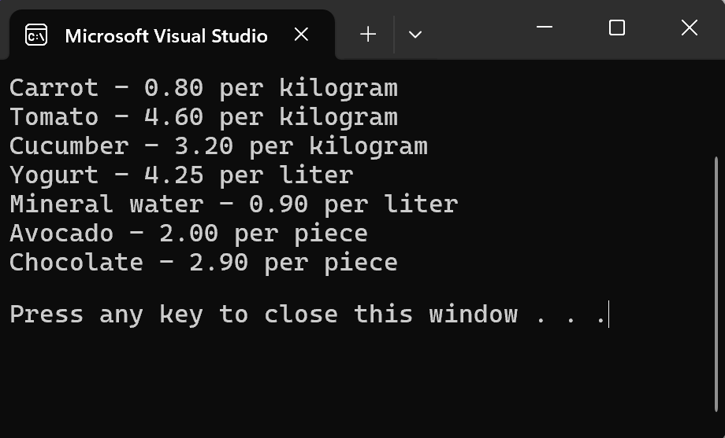
Примерно приложение
Магазин с продукти
Notes:
31

Slide 32
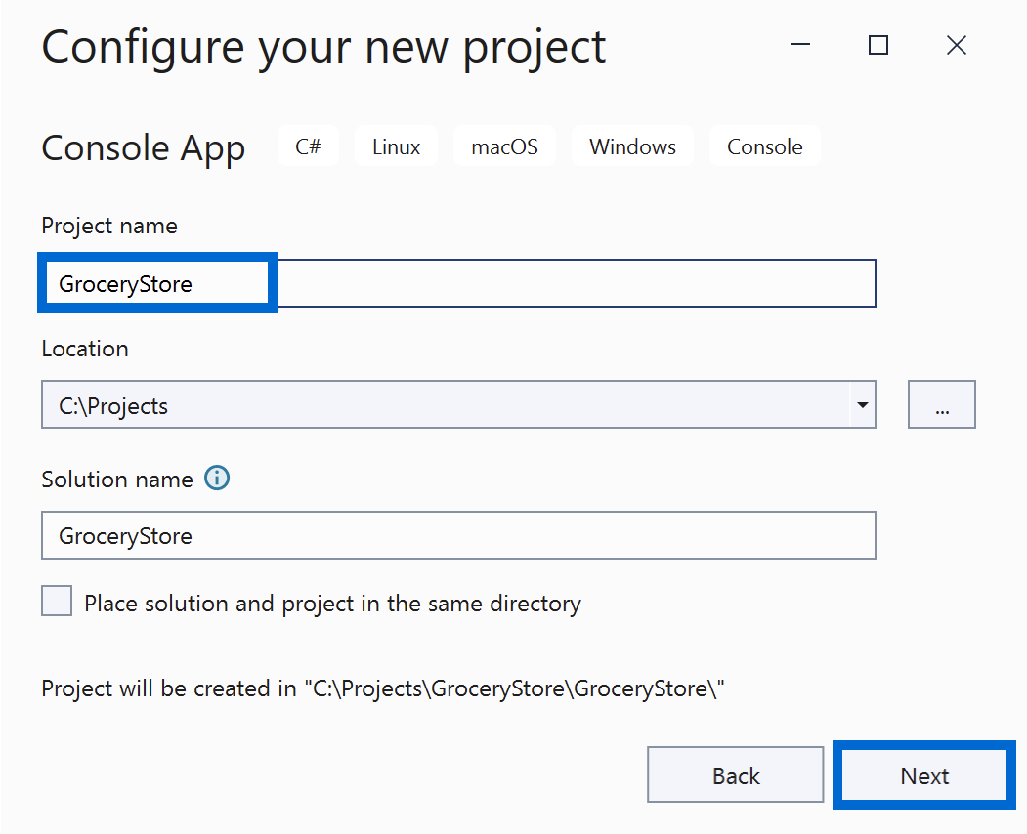
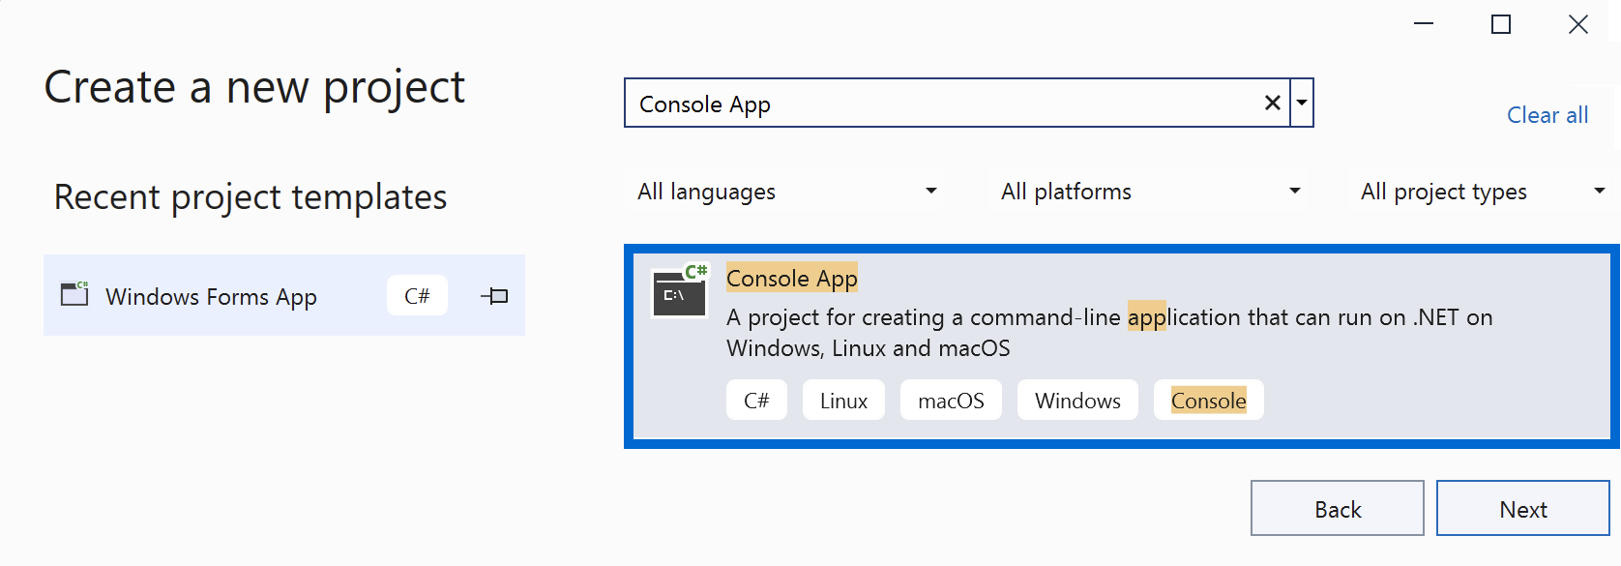
Създаване на конзолно приложение
Създаваме нов Console App и задаваме подходящо име, например "GroceryStore"

Slide 33
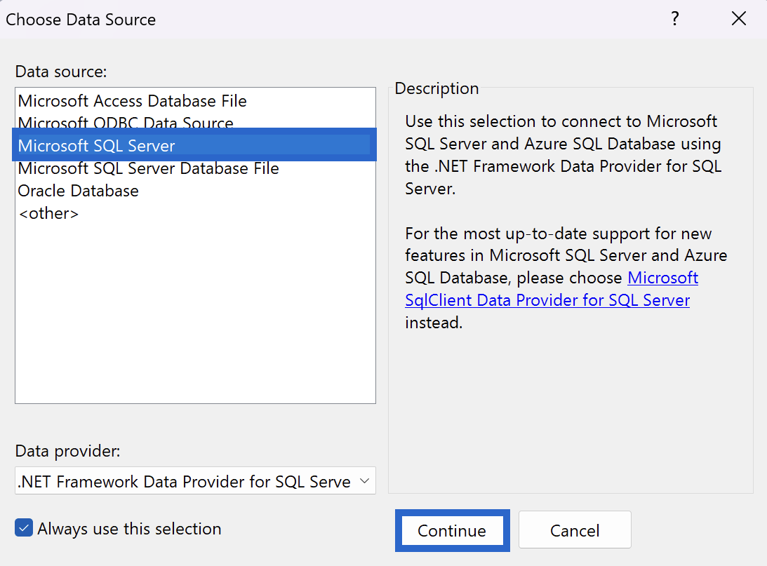
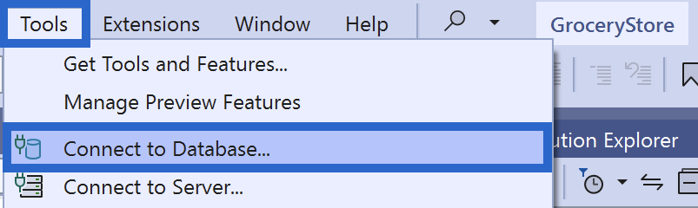
Свързване на сървър
]
]
Избираме Tools → [Connect to Database]
Избираме Microsoft SQL Server и натискаме [Continue]

Slide 34
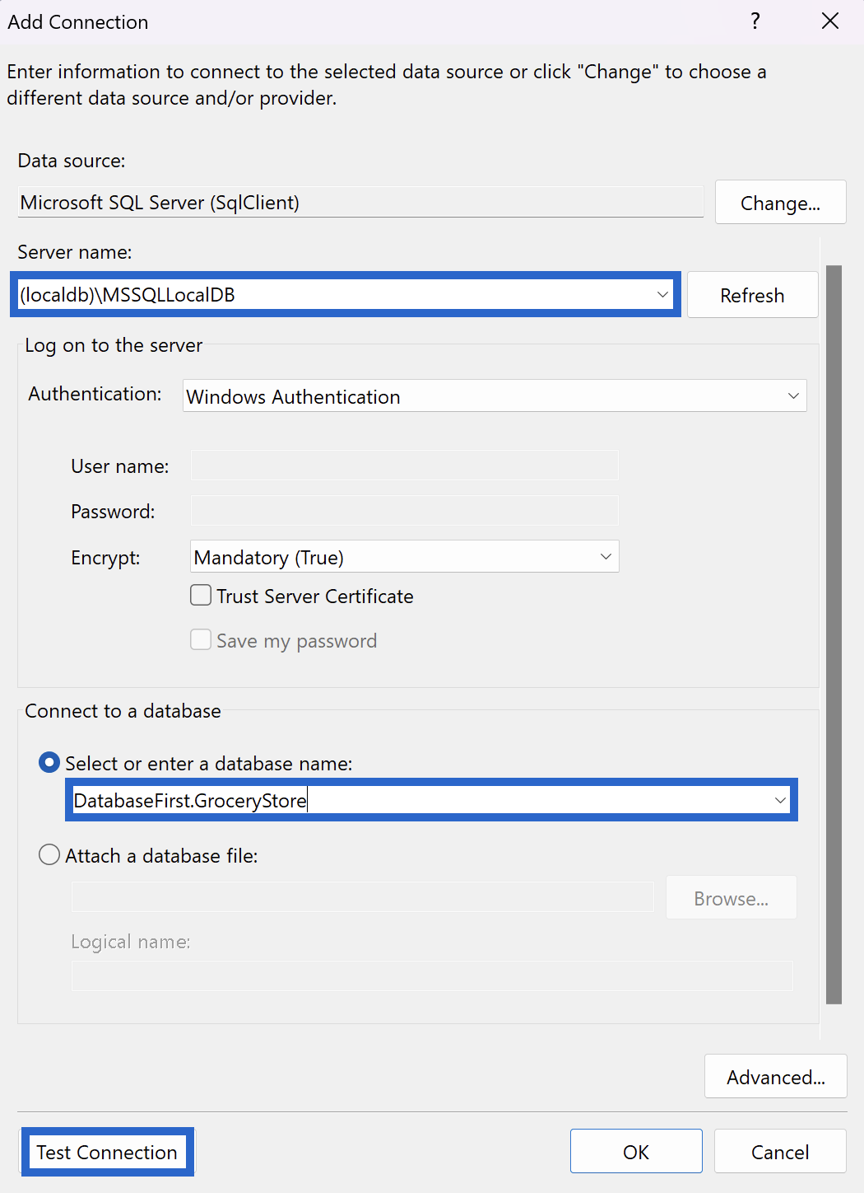
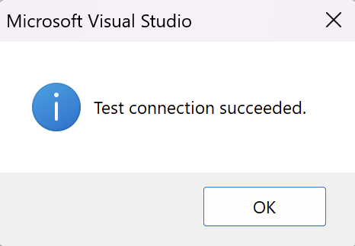
Конфигурация на връзка
Свързваме се с локалната ни инстанция на SQL сървъра
На Server name, попълваме:
Създаваме база данни
В полето Select or enter a database name, задаваме подходящо име:
Тестваме връзката със сървъра и избираме OK
(localdb)\MSSQLLocalDB
DatabaseFirst.Grocerystore

Slide 35
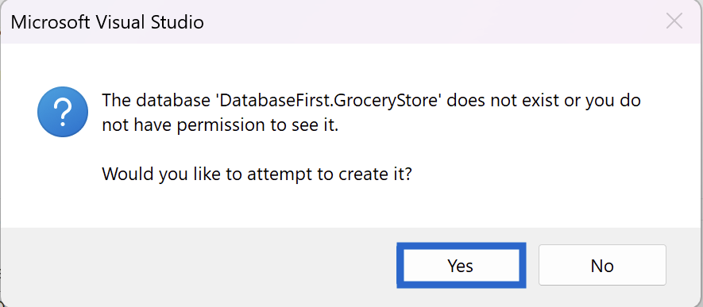
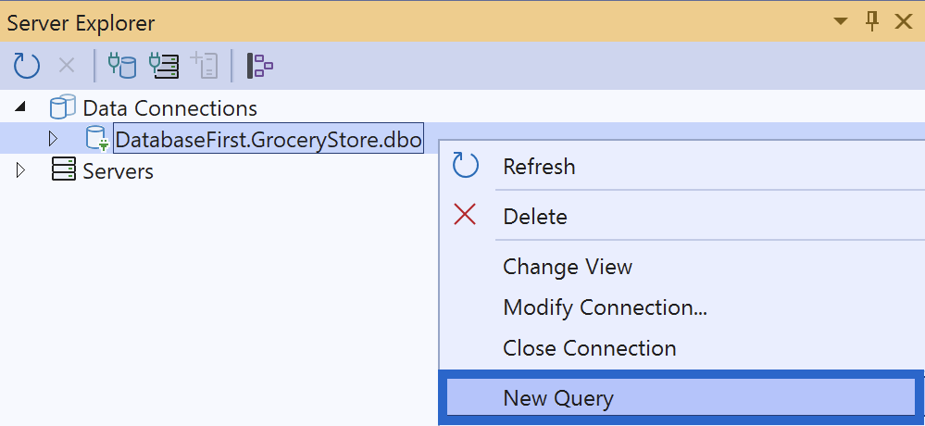
Създаване на база данни
Избираме да създадем нова база данни
Можем да я намерим в Server Explorer
Натискаме върху нея с десен бутон и избираме [New Query]

Slide 36
Създаване и попълване на таблица (1)
Създаваме нова таблица с продукти и добавяме няколко продукта към нея
Изпълняваме следния SQL скрипт:
CREATE TABLE [dbo].[Product] (
[Id] INT IDENTITY (1, 1) NOT NULL,
[Name] NVARCHAR (200) NULL,
[Price] DECIMAL(10, 2) NOT NULL,
[UnitType] NVARCHAR(50) NOT NULL CHECK (UnitType IN ('kilogram', 'liter', 'piece')));
INSERT INTO [Product] (Name, Price, UnitType) VALUES
('Apple', 1.50, 'kilogram'),
('Blueberry', 2.50, 'kilogram'),
('Carrot', 0.80, 'kilogram'),
('Tomato', 4.60, 'kilogram'),
('Cucumber', 3.20, 'kilogram'),
('Yogurt', 4.25, 'liter'),
('Mineral water', 0.90, 'liter'),
('Avocado', 2.00, 'piece'),
('Chocolate', 2.90, 'piece');

Slide 37
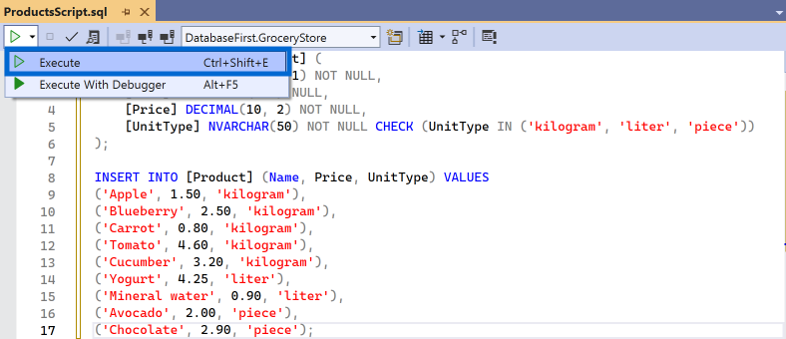
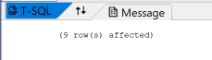
Създаване и попълване на таблица (2)
Натискаме [Execute]
Скриптът създаде таблица Product и добави към нея продукти

Slide 38
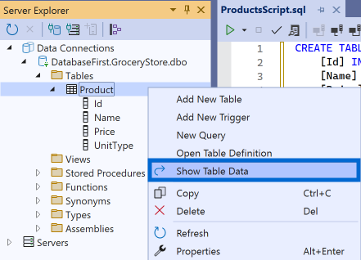
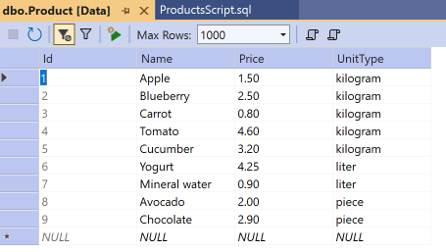
Преглед на записите
Можем да достъпим записите в таблицата с десен бутон върху Product → [Show Table Data]

Slide 39
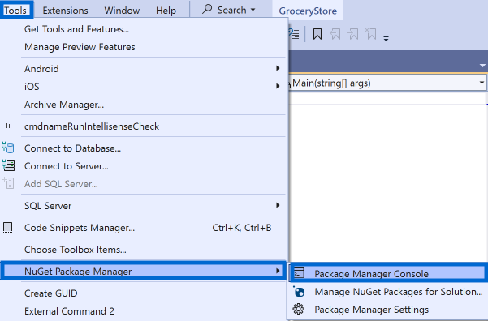
Инсталиране на EF Core пакети (1)
Инсталираме нужните EF Core пакети
От менюто Tools → NuGet Package Manager → отваряме [Package Manager Console]

Slide 40
Инсталиране на EF Core пакети (2)
В конзолата изпълняваме командите една по една:
Създаваме EF Core модели по базата данни:
Install-Package Microsoft.EntityFrameworkCore.Tools
Install-Package Microsoft.EntityFrameworkCore.SqlServer
Scaffold-DbContext -Connection "Server=(localdb)\MSSQLLocalDB;Database=DatabaseFirst.GroceryStore;Integrated Security=True;" -Provider Microsoft.EntityFrameworkCore.SqlServer -OutputDir Data/Models

Slide 41
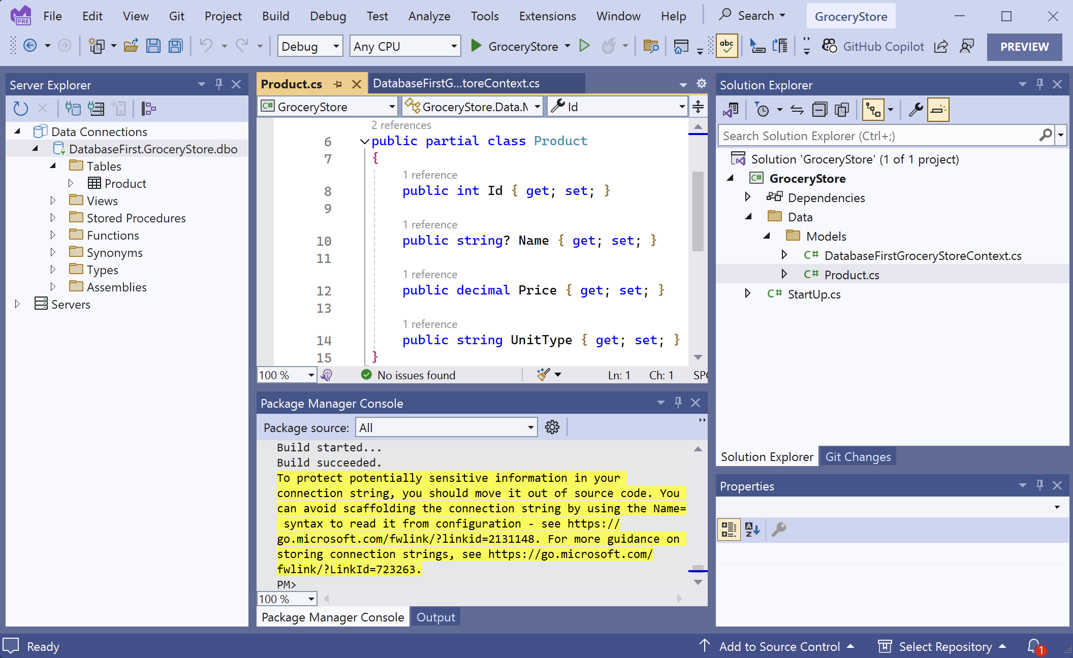
Структура на проекта
Вече имаме DbContext и модел Product

Slide 42
Четене на данни
В Main метода на програмата ни можем да прочетем всички продукти от нашата база данни със следния код:
using (var db = new DatabaseFirstGroceryStoreContext())
{
Console.WriteLine("All products in database:");
foreach (var product in db.Products)
{
Console.WriteLine("{0} - {1} per {2}",
product.Name,
product.Price,
product.UnitType);
}
}

Slide 43
Резултат

Slide 44
Обобщение
ORM (Object-Relational Mapping) == технология, позволяваща работа с данни от бази данни като обекти
Подходи за работа с ORM
Code First - първо се създават класове и след това база данни
Database First - първо се създава база данни и след това класове
Entity Framework Core == осигурява LINQ заявки, CRUD операции, автоматично проследяване на промени
EF Core Power Tools == генерира DB First модели за EF Core
Connection string == информация, чрез която свързваме приложението с базата данни
Notes:
44

Slide 45
Въпроси?
Проект "Отворено учебно съдържание по програмиране и ИТ", СофтУни Фондация (лиценз CC-BY-NC-SA)
Notes:
45

Slide 46


Лиценз
Този курс (презентации, примери, демонстрационен код, упражнения, домашни, видео и други активи) представлява свободно учебно съдържание и се разпространява под свободен лиценз CC-BY-NC-SA
Проект "Отворено учебно съдържание по програмиране и ИТ" към Фондация "Софтуерен университет":
https://github.com/BG-IT-Edu
Notes:
46

